Slide 1

Fundamentos de Orientação a Objetos

Slide 2

Orientação a Objetos
É uma maneira de pensar os problemas utilizando modelos organizados a partir de conceitos do mundo real.
Objeto é um conceito que existe no mundo real.

Slide 3
Classe
Representa um conjunto de objetos com características similares (modelo)
Um objeto é a instância de uma classe

Slide 4
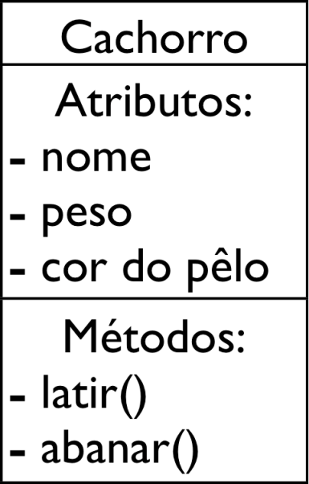
Características da Classe
Combina dados e funções numa única estrutura.
Os dados são os atributos da classe.
As funções são as operações da classe.
Classe
Atributos
Operações

Slide 5
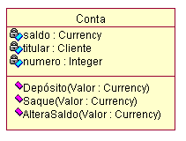

Slide 6
Conta = class;
saldo : Currency;
titular : Cliente;
numero : Integer;
procedure Deposito(Valor:Currency);
procedure Saque(Valor:Currency);
procedure AlteraSaldo(Valor:Currency);
end;

Slide 7
procedure Conta.Deposito(Valor:Currency);
begin
saldo := saldo + Valor;
end;
procedure Conta.Saque(Valor:Currency);
begin
saldo := saldo – Valor;
end;
Procedure Conta.AlteraSaldo(Valor:Currency);
begin
saldo := Valor;
end;

Slide 8
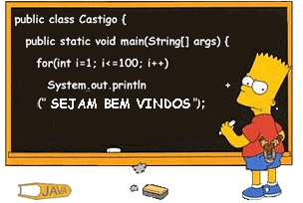
Conceitos da Orientação a Objetos
Abstração
Encapsulamento
Mensagens
Polimorfismo

Slide 9
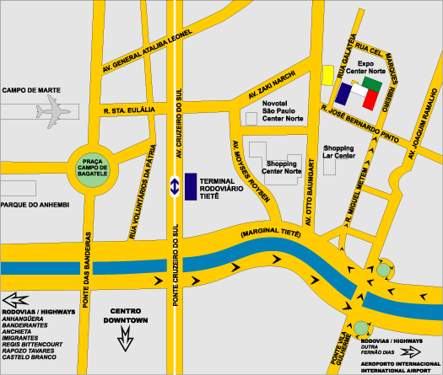
Abstração
Abstrair é ignorar os aspectos de um assunto não relevantes para o propósito em questão, tornando possível concentração maior nos assuntos principais

Slide 10
Exemplo
Análise de um Sistema Bancário
Quais os objetos (classes?
Quais são os atributos de Agência?
Código?
Endereço?
A qual banco pertence?
Número de contas?
Data da última reforma, Área, Pé Direito?
Atributos
Desnecessários

Slide 11

Encapsulamento
É a proteção da estrutura interna do objeto.
O único modo de se obter informação sobre um objeto é através das operações

Slide 12
procedure Conta.AlteraSaldo
(Valor : Currency)
begin
saldo := Valor;
end;

Slide 13
Cuidado !!!
procedure Cliente.Executa()
begin
Conta.Saldo = 100;
end;
Quebra de Encapsulamento

Slide 14
O correto é ...
procedure Cliente.Executa()
begin
Conta.AlteraSaldo(100);
end;
Encapsulamento mantido

Slide 15
Mensagens
Os diversos objetos de um sistema comunicam-se através de mensagens (dependência)

Slide 16
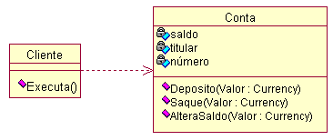
procedure Cliente.Executa()
begin
Conta.AlteraSaldo(100);
end;

Slide 17
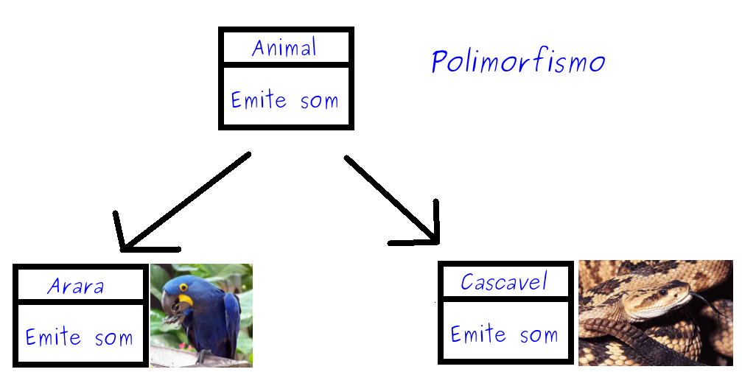
Polimorfismo
É a propriedade que indica que uma operação pode, apesar de ter o mesmo nome, executar ações diferentes.

Slide 18
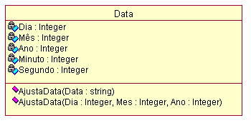
Polimorfismo Estático

Slide 19
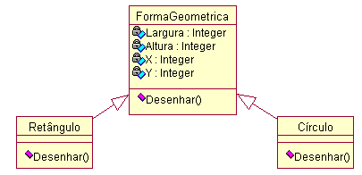
Polimorfismo Dinâmico

Slide 20
Exercício
Na modelagem de um sistema para uma locadora de jogos, existem as classes MIDIA e JOGO. Defina atributos e operações para estas duas classes.

